Slide 1
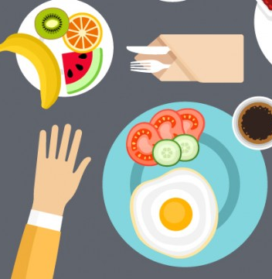
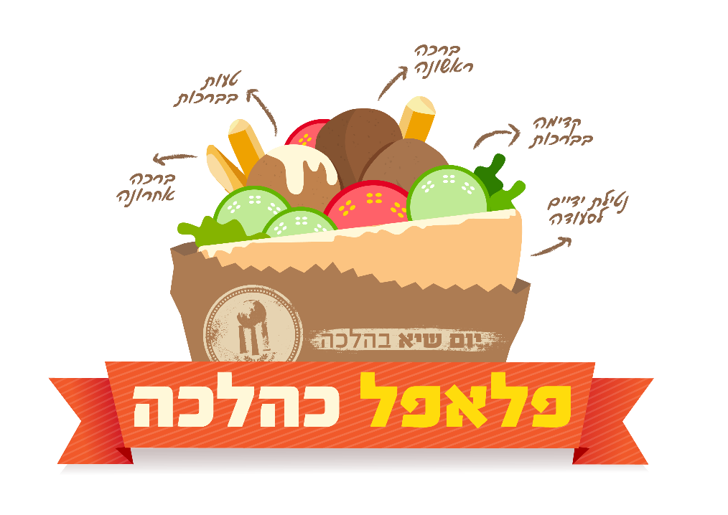
דיני קדימה בברכות
מג"ע א"ש
ב"ה

Slide 2

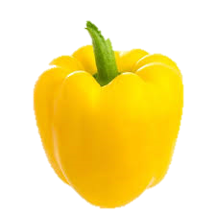
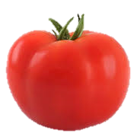
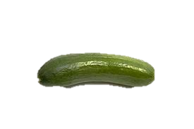
מה הכוונה במילים "מגע אש"?
ראשי תיבות: מזונות, גפן, עץ, אדמה, שהכל- המלמדים אותנו סדר קדימה בברכות.
ראשי תיבות: הבה נראה מי גדול עורך את שולחן שבת.
"ונשמרתם מאוד לנפשותיכם"- לכן אסור לנגוע באש.

Slide 3
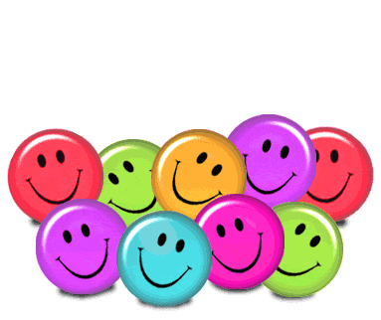
הצלחת, כל הכבוד!

Slide 4

נסו שנית!

Slide 5
מג"ע א"ש
מזונות, גפן, עץ ,אדמה, שהכל
ראשי תיבות אילו מלמדים אותנו על סדר הברכות כשיש לפנינו סוגים שונים של מאכלים.
לשאלה הבאה

Slide 6
יוסי קיבל מסבתא ביסלי, במבה וצ'יפס.
מה יברך על כל אחד?
במבה-האדמה, צ'יפס- מזונות, ביסלי- שהכל.
במבה-שהכל,
ביסלי-מזונות, צ'יפס-האדמה.
במבה-מזונות,
ביסלי וצ'יפס- שהכל.

Slide 7
הצלחת, כל הכבוד!

Slide 8
נסו שנית!

Slide 9
תשובה
במבה- שהכל, ביסלי- מזונות, צ'יפס- האדמה.
לשאלה הבאה

Slide 10
על מה יברך קודם?
במבה
צ'יפס
ביסלי

Slide 11
הצלחת, כל הכבוד!

Slide 12
נסו שנית!

Slide 13
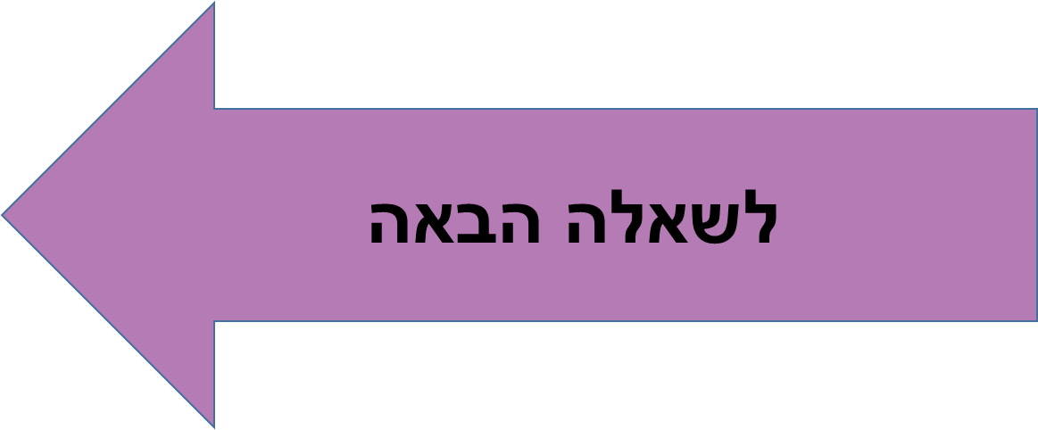
תשובה
כמובן שעל הביסלי שהרי ברכתו "מזונות".

Slide 14
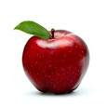
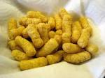
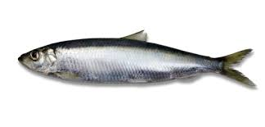


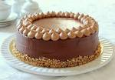
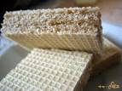


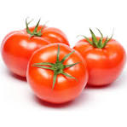
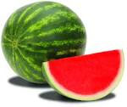
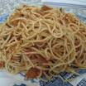
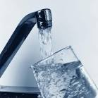

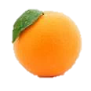
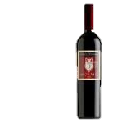
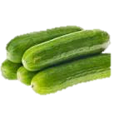

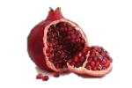
משימה:
1. מיינו את המאכלים שלפניכם בצלחות עפ"י סוגי הברכות
2 .סדרו אותן לפי סדר המג"ע א"ש

Slide 15
בסעודת 7 ברכות של בן דודי, אמר דוד מנחם שיש לברך קודם על היין ורק אח"כ ליטול ידיים ללחם.
התעורר ויכוח הלכתי.... האם הוא צודק?
זה לא משנה- כל אחד יברך קודם על מה שירצה.
ברכת "המוציא" קודמת ולכן יש ליטול ידיים לברך ולאכול לכם ורק אח"כ לברך על היין.
מנחם צודק –מברכים קודם על היין.

Slide 16
הצלחת, כל הכבוד!

Slide 17
נסו שנית!

Slide 18
תשובה
ברכת "המוציא" קודמת לכל הברכות ולכן יש ליטול ידיים קודם כל ללחם.

Slide 19
למה מכסים את החלות בשבת?
כדי שהחלות לא יתייבשו.
כדי שהשולחן יהיה יותר מכובד ויפה.
כדי שהחלות לא יתביישו שמברכים קודם על היין.

Slide 20
הצלחת, כל הכבוד!

Slide 21
נסו שנית!

Slide 22
תשובה
כדי שהחלות לא יתביישו שמברכים קודם על היין.

Slide 23
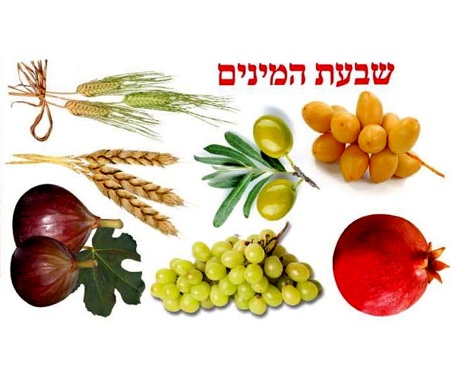
" ארץ חיטה, שעורה, גפן, תאנה ורימון,
ארץ זית שמן ודבש"
להזכירכן
 | 1 | 2 | 3 | 4 | 5
ארץ | חיטה | שעורה | גפן | תאנה | רימון
 | 1 | 2
ארץ | זית [שמן] | דבש [תמר]

Slide 24
בסדר ט"ו בשבט המשפחתי היו מונחים בקערה –תמרים, זיתים וצימוקים, את כולם אני אוהבת במידה שווה. על איזה פרי אברך?
זית
צימוקים
תמר

Slide 25
הצלחת, כל הכבוד!

Slide 26
נסו שנית!

Slide 27
תשובה
כמובן שעל הזית, מכיוון שהוא הכי קרוב למילה "ארץ" (השניה).

Slide 28
אמא טוענת שמאוד חשוב לכלול בתפריט ירקות ופירות ולכן הביאה לי לבית הספר קופסא עם סלט פירות הכולל- תפוחים, תפוזים וצימוקים.
על מה אברך?
על הצימוקים כי הם משבעת המינים.
על התפוז כי הוא ממשפ' פירות ההדר.
כמובן שעל התפוח ראשון כדי שלא ישחיר

Slide 29
הצלחת, כל הכבוד!

Slide 30
נסו שנית!

Slide 31
תשובה
יש לברך תחילה על הצימוקים כי הם משבעת המינים. ופרי משבעת המינים קודם בברכתו לפרי שאינו משבעת המינים.

Slide 32
כאשר רינה הגיעה ללמוד איתי למבחן בחשבון הגישה לנו אמא צלחת עם פירות קיץ. בצלחת היו כמה משמשים שלמים וכן קוביות אפרסקים וקוביות של שזיפים. על מה אברך תחילה?
על האפרסק כיון שהוא הפרי הכי גדול.
על השזיפים כי מהם מכינים ריבה משובחת.
על המשמש כיוון שהוא שלם.

Slide 33
הצלחת, כל הכבוד!

Slide 34
נסו שנית!

Slide 35
תשובה
יש לברך על המשמש.
כאשר מונחים לפניי פירות שלמים ופירות חתוכים- יש לברך על השלם.

Slide 36
על איזה נוזל המופק משבעת המינים יש ברכה מיוחדת ולמה?
יין- כי יין משמח לבב אנוש.
דבש תמרים- מכיוון שהוא מתוק ומרוכז.
שמן זית- כי הוא משקה מבריא.

Slide 37
הצלחת, כל הכבוד!

Slide 38
נסו שנית!

Slide 39
תשובה
על היין קבעו ברכה מיוחדת כי יין משמח לבב אנוש

Slide 40
נפתחה בשכונתינו חנות משקאות. בעל החנות הציע טעימות מכל סוגי המשקאות שבחנות. על השולחן הונחו יין, מיץ תפוזים, מיץ אשכוליות, וקוקה קולה. אני וחברתי דיני החלטנו לטעום מהכל. דיני טעמה קודם מהמיץ תפוזים ואני קודם מהיין (כמובן שלא שכחנו לברך).
מי צדקה?
אף אחת
דיני
אני

Slide 41
הצלחת, כל הכבוד!

Slide 42
נסו שנית!

Slide 43
תשובה
אני צדקתי, לפי מג"ע א"ש- ברכת "הגפן" קודמת לברכת "העץ"

Slide 44
בבוקר חברותי בביתה של המורה, היא הגישה לתלמידות בסיום הארוחה קערות עם אבטיח ומלון.
התלמידות התווכחו על איזה מהפירות לברך, אביגיל אמרה שיש לברך על האבטיח כי הוא חזק יותר, דבורי אמרה שצריך לברך על המלון כי הוא יותר מתוק ושירה אמרה שכל אחת תברך על מה שהיא יותר אוהבת.
מי צודקת?
שירה
דבורי
אביגיל

Slide 45
הצלחת, כל הכבוד!

Slide 46
נסו שנית!

Slide 47
תשובה
שירה צודקת, כאשר הברכות זהות- יש לברך קודם על המאכל שחביב עליו יותר.

Slide 48

ולסיום נאחל,
שנקפיד על ברכות כהלכה
ונבורך מ-ה', מקור הברכה!

